Slide 1

Tetrodotoxin
Marvin Bäumer

Slide 2






Inhaltsverzeichnis
Herkunft
Gegengifte?
Symptome
Weiteres
Skizze
Quellen

Slide 3
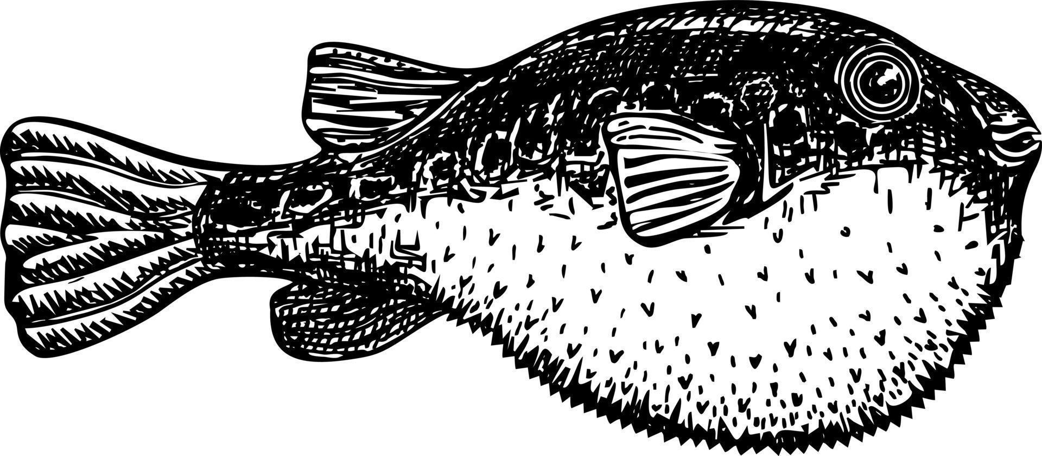
Herkunft – Kugelfisch
Haut
Flosse
Flosse
Muskel
Flosse
Eierstock
Leber
Haut
Notes:
- Wie wird das Gift produziert?
Durch die Nahrungsaufnahme nimmt der Fugu Kugelfisch Bakterien auf die diese das Gift produzieren, warum sterben sie nicht? Durch eine Mutation sind die Tunnelproteine fuer Natrum anders Koodiert.
Der Kugelfisch verwendet das Gift als Verteidigung
Grafik erklaerung – nur Flosse essbar der Rest Giftig Toetet die meisten durch den Verzehr von Kugelfischen/contamination der Lebensmittel Nicht nur Kugelfische haben das Gift in sich sondern auch Muscheln, Verschieden Plattwurmarten und verschiedene Kraken fuer einen Menschen ist eine Geringe Menge von 2 – 3 mg ausreichen

Slide 4
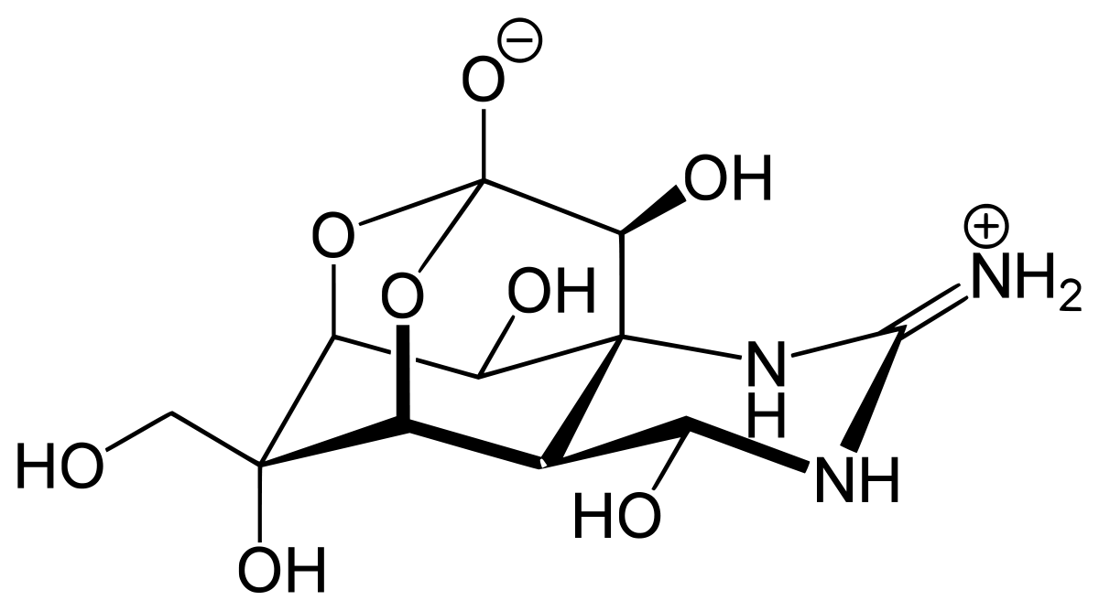
Herkunft – Was denkt ihr?
Wie viele Menschen sterben Jährlich an Tetrodotoxin? (Durchschnitt)
A) Es stirbt 1 Mensch pro Jahr
B) Es sterben 75 Menschen pro Jahr
B) Es sterben 75 Menschen pro Jahr
C) Es sterben 1069 Menschen pro Jahr
Notes:
75 richtige Antwort

Slide 5

Symptome
Erbrechen
Herzversagen
Atemlähmung
Lähmung
Taubheitsgefühle
Koordinationsstörungen

Slide 6
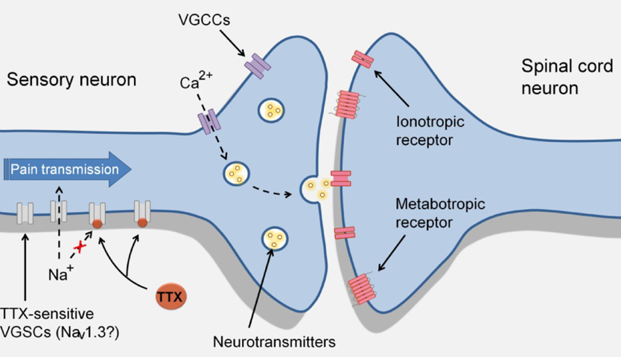
Skizze
Notes:
TTX setzt sich auf die Spannungsgeladenennatrium kannaele, darduch wird kein Aktionspotenzial ausgeloest, kein Ca2+ Ionnen ausgeschuetter und somit der Reiz nicht weitergegeben.

Slide 7

Gegengifte? – Irreversibel / Reversibel
Irreversibel
Bindung nicht umkehrbar
Blockiert dauerhaft
Vergiftung mit Tetrodotoxin
vermeiden

Slide 8
Gegengifte?
✨KEINE✨
(Aktivkohle)
Notes:
Aktivkohle wird oft verwendet sodas die Ausbreitung gestoppt wird, bindet den Magen. ABER es wird als Gegengift verwendet Gegen das Gift der Pfeilgift froesche

Slide 9
Delphine
Jungtiere
Rausch
Kaugummi
Notes:
Bei Delphinen wurde beobachtet das die Jungtiere auf Kugelfischen rumkaufen sodas sie Tetrodotoxin absondern, dies wird ueber die Mundschleimhaeute aufgenommen und versetzt sie in eine Art Rausch.

Slide 10
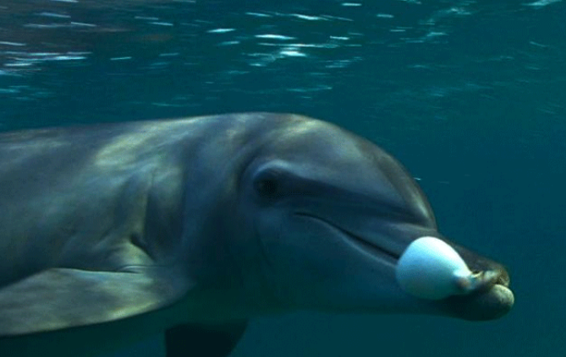
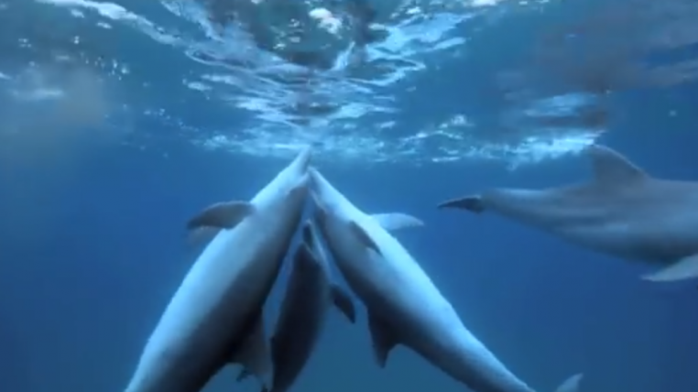
Delphine
Notes:
Bei Delphinen wurde beobachtet das die Jungtiere auf Kugelfischen rumkaufen sodas sie Tetrodotoxin absondern, dies wird ueber die Mundschleimhaeute aufgenommen und versetzt sie in eine Art Rausch.

Slide 11

Medizin
Krebsbehandlung
Schmerzlinderung

Slide 12
Quellen
https://www.mdpi.com/toxins/toxins-14-00576/article_deploy/html/images/toxins-14-00576-g001.png
https://www.dailymail.co.uk/sciencetech/article-2530664/High-not-dry-Dolphins-filmed-chewing-toxic-puffer-fish-enjoy-narcotic-like-effects.html
https://www.biologie-seite.de/Biologie/Tetrodotoxin
https://scienceblogs.de/meertext/files/2014/01/dolphin-pufferfish.gif
https://www.tierchenwelt.de/barschartige/3952-kugelfisch.html
https://www.tierwelt.ch/fileadmin/user_upload/tierwelt/artikel-bilder/import/37ce9244017e0ea3f815f94cff07bf1ae9956281.png
https://flexikon.doccheck.com/de/Tetrodotoxin
https://www.mdpi.com/marinedrugs/marinedrugs-10-00281/article_deploy/html/images/marinedrugs-10-00281-g002.png

